Slide 1
Automated Discussion Analysis in Online Participation Projects
Matthias Liebeck
Institut für Informatik
Heinrich-Heine-Universität Düsseldorf
Düsseldorf, 06.04.2018

Slide 2
Agenda
Einleitung Online-Partizipationsverfahren
Überblick Themenbereiche Dissertation und Publikationen
Argument Mining
  Datensatz
  Argumentationsmodell, Annotationsprozess
  Machine Learning
Themenextraktion
  Preprocessing: Grundformreduktion mittels Wiktionary (IWNLP)
  Anwendung auf OP-Datensätze
Zusammenfassung & Ausblick

Slide 3
Einleitung Online-Partizipationsverfahren

Slide 4
Einleitung Online-Partizipationsverfahren
Online-Partizipationsverfahren: internetgestützte, meist forenähnliche Plattformen, in denen Menschen aktiv an einer Entscheidung, z.B. in Form von Diskussionen, Abstimmungen oder mit dem Äußern von Vorschlägen teilhaben können
Im Rahmen der Dissertation: Online-Partizipationsverfahren im politischen Kontext in Deutschland:
  aktiv Teilnahme an politischen und administrativen Entscheidungsprozessen
  top-down organisiert
  Ziel: Einbringen von Bürger-Feedback in politische Entscheidungsprozesse, insbesondere können neue Vorschläge eingebracht werden
  Beispiele:
    „Bitte den Radweg an der Münsterstraße sicherer für Fahrradfahrer machen.“

Slide 5
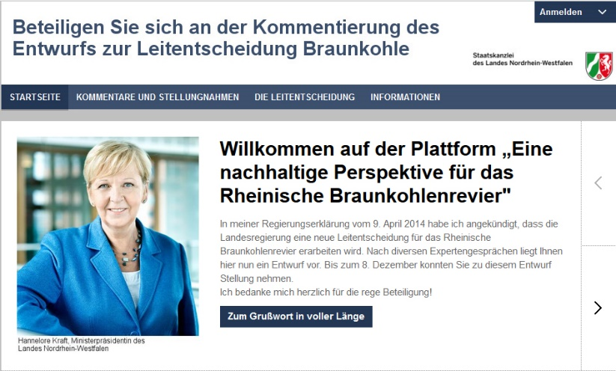
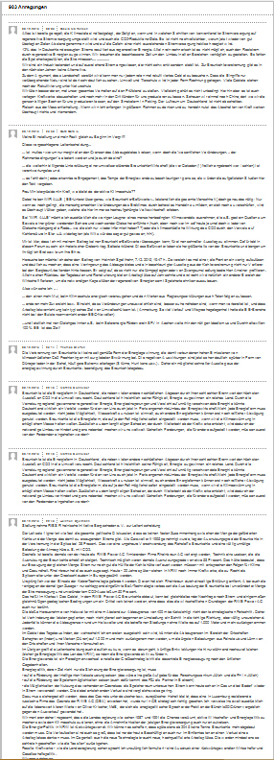
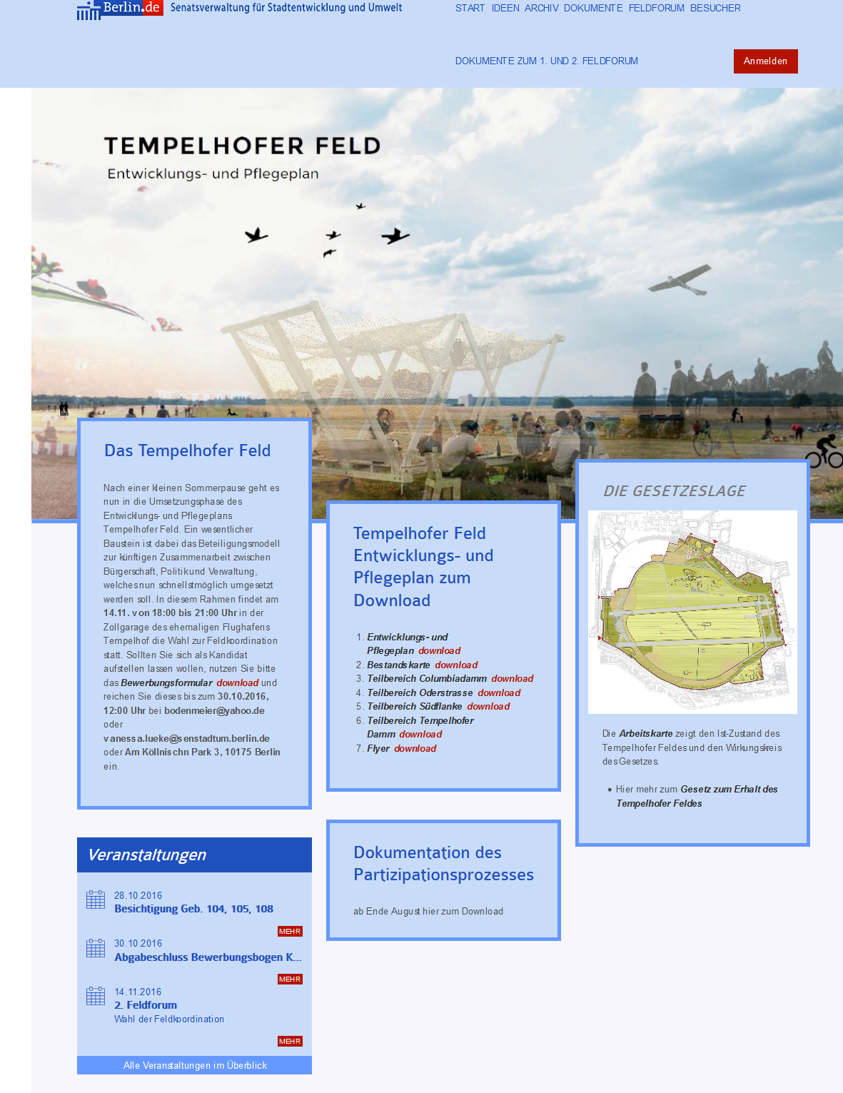
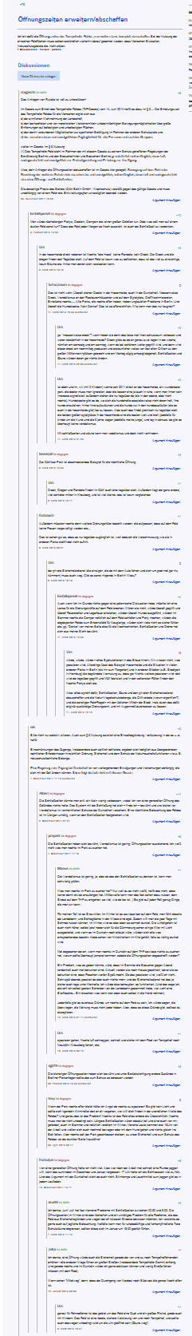
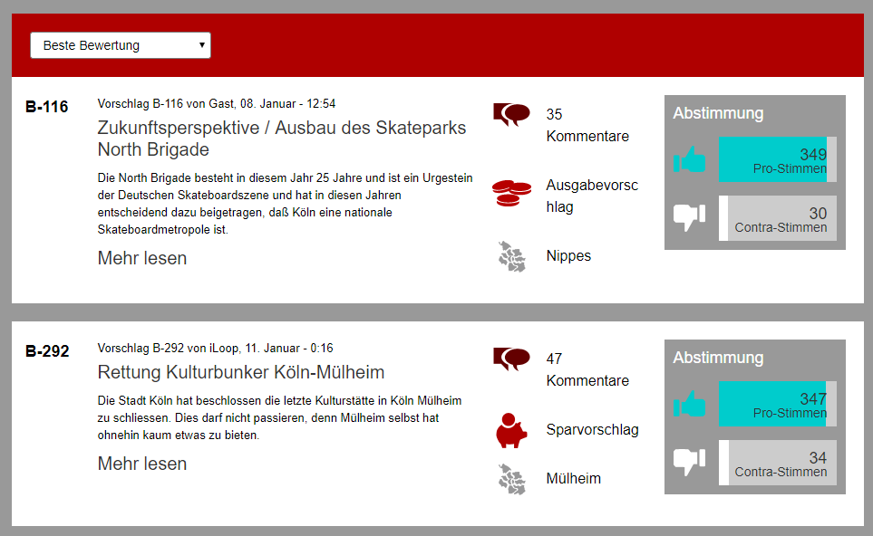
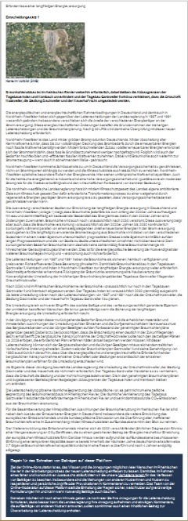
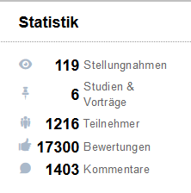
Einleitung Online-Partizipationsverfahren
Leitentscheidung Braunkohle
Tempelhofer Feld
Bürgerhaushalt Köln

Slide 6
Motivation automatisierter Analyse
Stark frequentierte Verfahren können tausende Textbeiträge beinhalten:
  Bonn 2011: 9900 Textbeiträge
  Leitentscheidung Braunkohle: 1300 Textbeiträge
  Raddialog Bonn: 4700 Textbeiträge
Datengrundlage der Dissertation: Freitextbeiträge aus den OP-Verfahren
Schnelle Überforderung der Benutzer und Organisatoren:
=> Bei massiver Informationsflut Jones et al. (2004):
  Benutzer antworten eher auf einfachere Nachrichten
  Benutzer antworten mit eher einfacheren Nachrichten
  Benutzer neigen dazu die Partizipation abzubrechen
Großer Zeitaufwand für eine manuelle Auswertung
Ziel: Mittels Natural Language Processing eine Übersicht während des Verfahrens erstellen und bei der manuellen Auswertung im Nachgang helfen

Slide 7
Überblick Themenbereiche Dissertation und Publikationen

Slide 8
Überblick Themenbereiche Dissertation und Publikationen
Drei Forschungsgebiete:
Argument Mining
  Zielsetzung: Welche Vorschläge und Ideen werden von den Bürgerinnen und Bürgern eingebracht? Welche Gründe werden von ihnen für die Umsetzung ihrer Vorschläge aufgeführt?
Topic Extraction
Zielsetzung: Automatische Erstellung eines Überblicks über die Diskussionsthemen
Author Profiling
Zielsetzung: Automatisierte Vorhersage demografischer Merkmale der Teilnehmer um unterrepräsentierte Gruppen identifizieren zu können

Slide 9
Überblick Themenbereiche Dissertation und Publikationen
Argument Mining:
1. What to Do with an Airport? Mining Arguments in the German Online Participation Project Tempelhofer Feld (2016)
2. Mining Arguments in Online Participation: Möglichkeiten und Grenzen manueller und automatisierter Inhaltsanalyse zur Erhebung von Argumentkomponenten (2017)
3. Text Mining für Online-Partizipationsverfahren: Die Notwendigkeit einer maschinell unterstützten Auswertung (2017)
Topic Extraction:
3. Text Mining für Online-Partizipationsverfahren: Die Notwendigkeit einer maschinell unterstützten Auswertung (2017)
4. IWNLP: Inverse Wiktionary for Natural Language Processing (2015)
5. Understanding Trending Topics in Twitter (2017)
6. HHU at Semval-2016 Task 1: Multiple Approaches to Measuring Semantic Textual Similarity (2016)
7. Evaluating Safety, Soundness and Sensibleness of Obfuscation Systems (2016)
Sonstiges:
9. Pisco: A Computational Approach to Predict Personality Types from Java Source Code (2016)
10. Neural Classification of Linguistic Coherence Using Long Short-Term Memories (2016)
11. The First Data Science Challenge at BTW 2017 (2017)
12. Ansätze zur Erkennung von Kommunikationsmodi in Online-Diskussionen (2015)
13. Aspekte einer automatischen Meinungsbildungsanalyse von Online-Diskussionen (2015)
Author Profiling:
8. Exploring the Effects of Cross-Genre Machine Learning for Author Profiling in PAN 2016 (2016)
=> Wettbewerb: Platz 2 von 22 Teams

Slide 10
Argument Mining

Slide 11

Argument Mining Tasks
Argument Mining = Extraktion von Argumenten aus Text
Es gibt drei gängige Klassifikationsaufgaben im Argument Mining:
  Argument identification: Argumentativer Text wird von nicht argumentativem Text getrennt
Hallo, ich heiße Matthias.
Zigaretten sind schlecht für deine Gesundheit.
Studien zeigen, dass Zigaretten Krebs verursachen können.
Danke für das Lesen meines Textes.
Hallo, ich heiße Matthias.
Zigaretten sind schlecht für deine Gesundheit.
Studien zeigen, dass Zigaretten Krebs verursachen können.
Danke für das Lesen meines Textes.
Legende:
argumentativer Inhalt
nicht argumentativer Inhalt

Slide 12
Argument Mining Tasks
2. Argument classification: Aus argumentativem Text werden Argumentations-komponenten gemäß eines festzulegenden Argumentationsmodells extrahiert
Beispiel: claim-premise family als Argumentationsmodell
  claim: "A controversial statement that is either true or false.“¹
  premise: A reason that either supports or attacks a claim.
Zigaretten sind schlecht für deine Gesundheit.
Studien zeigen, dass Zigaretten Krebs verursachen können.
Zigaretten sind schlecht für deine Gesundheit.
Studien zeigen, dass Zigaretten Krebs verursachen können.
Legende:
argumentativer Inhalt
Legende:
claim
premise
3. Argument linking: Verbindungen zwischen Argumentationskomponenten identifizieren (nicht Teil der Dissertation)
¹ C. Stab und I. Gurevych. Annotating Argument Components and Relations in Persuasive Essays. COLING 2014

Slide 13
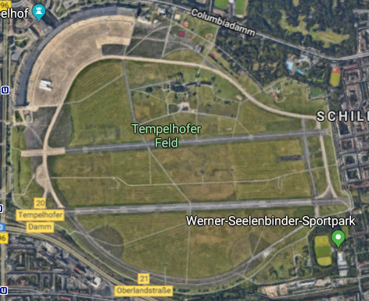
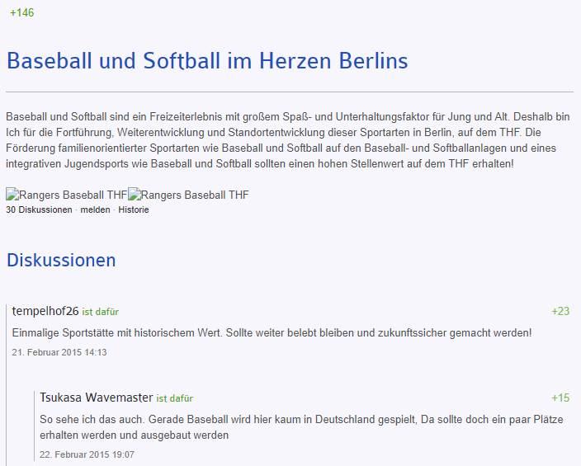
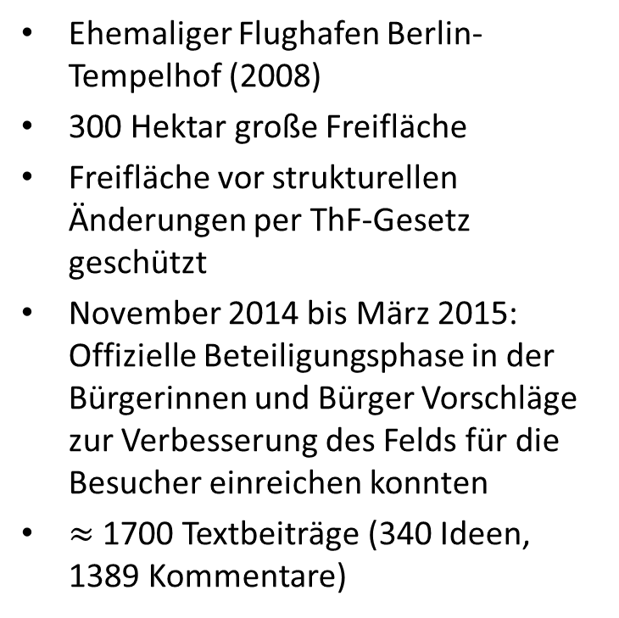
Datensatz: Tempelhofer Feld
Ehemaliger Flughafen Berlin-Tempelhof (2008)
300 Hektar große Freifläche
Freifläche vor strukturellen Änderungen per ThF-Gesetz geschützt
November 2014 bis März 2015: Offizielle Beteiligungsphase in der Bürgerinnen und Bürger Vorschläge zur Verbesserung des Felds für die Besucher einreichen konnten
$≈$ 1700 Textbeiträge (340 Ideen, 1389 Kommentare)

Slide 14

Forschungsverlauf / Forschungsbeitrag
Zielsetzung: Folgende Fragen für Politiker beantworten:
  Was sind die von den Bürgerinnen und Bürgern gemachten Vorschläge?
  Was sind Gründe für und gegen die Umsetzung dieser Vorschläge?
  Wie viele Bürgerinnen und Bürger drücken eine Pro- oder Contra-Haltung gegenüber den Vorschlägen aus?

Slide 15
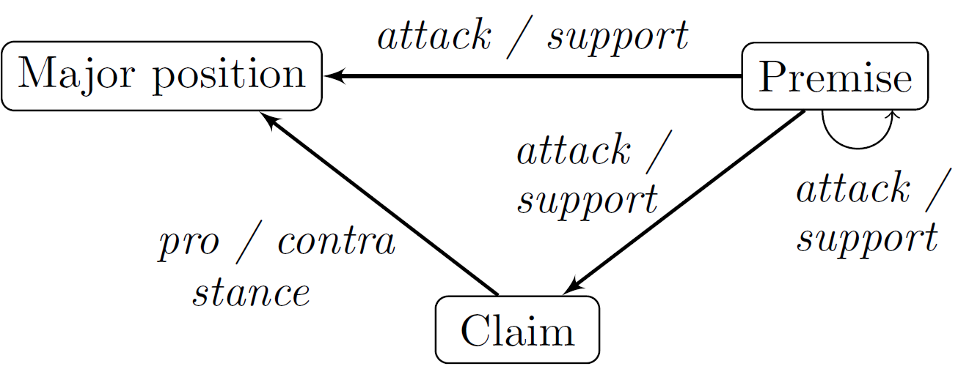
Forschungsverlauf / Forschungsbeitrag
Argumentationsmodell für Online-Partizipationsverfahren
bestehende Argumentationsmodelle haben nicht ausreichend zu unseren Online-Partizipationsverfahren gepasst
Modifikation bestehender Argumentationsmodelle in ein dreiteiliges Modell²:
  major positions: Vorschläge bzw. Handlungs- und Entscheidungsoptionen
  claims (pro claims / contra claims): Pro- und Contra-Positionierungen
  premises: Begründungen
Beispiele:
Vorschlag: Wir hoffen, dass Kinderspielplätze zukünftig mit dem THF-Gesetz im Aussenbereich vereinbar sind.
Begründung: Als Familienvater von 2 Kindern fehlt mir auf dem Feld der ein oder andere Kinderspielplatz.
Positionierung: Ich sehe das Anlegen von einfachen Spielplätzen eher kritisch und das obwohl ich selber Kinder habe.
² M. Liebeck, K. Esau, and S. Conrad. What to Do with an Airport? Mining Arguments in the German Online Participation Project Tempelhofer Feld. 2016

Slide 16
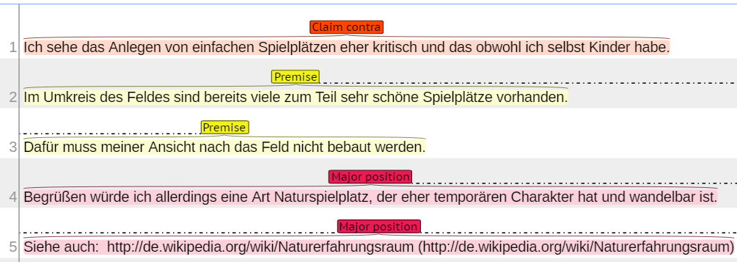
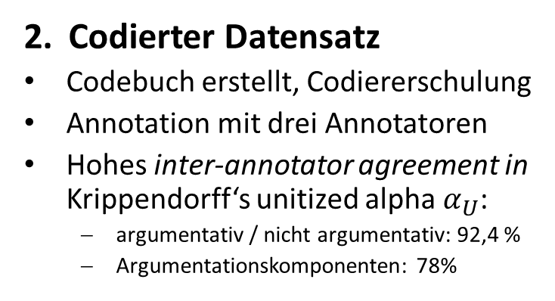
Forschungsverlauf / Forschungsbeitrag
Argumentationsmodell für Online-Partizipationsverfahren
bestehende Argumentationsmodelle haben nicht ausreichend zu unseren Online-Partizipationsverfahren gepasst
Modifikation bestehender Argumentationsmodelle in ein dreiteiliges Modell²:
  major positions: Vorschläge bzw. Handlungs- und Entscheidungsoptionen
  claims (pro claims / contra claims): Pro- und Contra-Positionierungen
  premises: Begründungen
Codierter Datensatz
Codebuch erstellt, Codiererschulung
Annotation mit drei Annotatoren
Hohes inter-annotator agreement in Krippendorff‘s unitized alpha $α_{U}$:
  argumentativ / nicht argumentativ: 92,4 %
  Argumentationskomponenten: 78%
² M. Liebeck, K. Esau, and S. Conrad. What to Do with an Airport? Mining Arguments in the German Online Participation Project Tempelhofer Feld. 2016

Slide 17
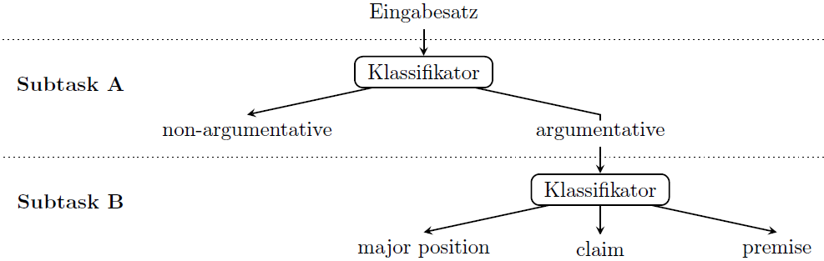
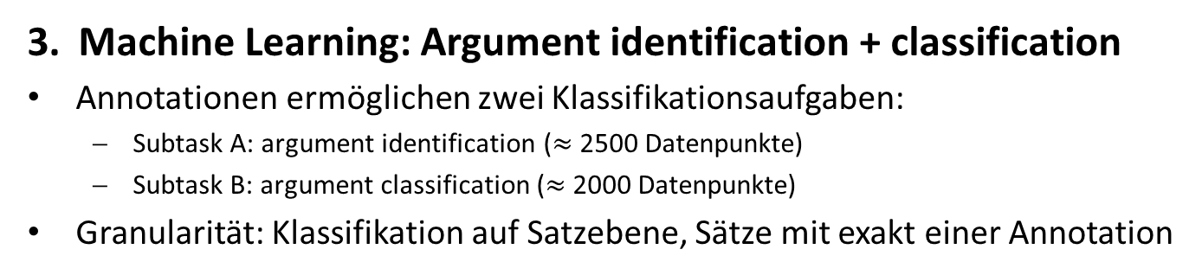
Forschungsverlauf / Forschungsbeitrag
Machine Learning: Argument identification + classification
Annotationen ermöglichen zwei Klassifikationsaufgaben:
  Subtask A: argument identification ($≈$2500 Datenpunkte)
  Subtask B: argument classification ($≈$2000 Datenpunkte)
Granularität: Klassifikation auf Satzebene, Sätze mit exakt einer Annotation

Slide 18
Forschungsverlauf / Forschungsbeitrag
Evaluationsaufbau:
Randomisierter 80/20 Train-/Testsplit
Alle Daten
Trainingsmenge
Testmenge
zum Lernen von Parametern und Auswahl von Hyperparametern verwenden
bis zum Ende der Evaluation nicht anfassen, ansonsten „bleeding knowledge“

Slide 19





Forschungsverlauf / Forschungsbeitrag
Evaluationsaufbau:
Randomisierter 80/20 Train-/Testsplit
Bestimmung von Parametern und Hyperparametern über 10-fache Kreuzvalidierung und grid search auf der Trainingsmenge
Trainingsmenge
Beispiel Hyperparameter SVM mit RBF-Kernel:
$$C=\left[1, 2, 3\right]$$
$$γ=[{10}^{−1}, {10}^{−2}]$$
Val.
Training
Val.
Training
$$γ$$
Val.
Training
…
$${10}^{−2}$$
Training
Val.
$${10}^{−1}$$
C
1 2 3
10-fache Kreuzvalidierung
Generalisierungsfähigkeit abschätzen, Betrachtung des Durchschnitts und der Standardabweichung
Ermittlung der besten Hyperparameter mittels Kreuzvalidierung

Slide 20

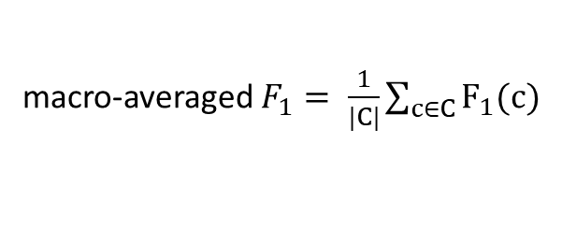



Forschungsverlauf / Forschungsbeitrag
Evaluationsaufbau:
Randomisierter 80/20 Train-/Testsplit
Bestimmung von Parametern und Hyperparametern über 10-fache Kreuzvalidierung und grid search auf der Trainingsmenge
Evaluationsmetrik: macro-averaged $F_{1}$
$F_{1}(c)$ = $2⋅$ $\frac{precision\left(c\right)⋅recall(c)}{precision\left(c\right)+recall(c)}$
macro-averaged $F_{1}= \frac{1}{|C|}\sum_{c∈C}{F_{1}(c)}$
precision(c) = $\frac{true positives\left(c\right)}{true positives \left(c\right)+false positives (c)}$
Wie viele der Klasse c zugeordneten Objekte sind aus der Klasse c?
recall(c) = $\frac{true positives\left(c\right)}{true positives \left(c\right)+false negatives (c)}$
Wie viele der Objekte der Klasse c wurden als c erkannt?

Slide 21
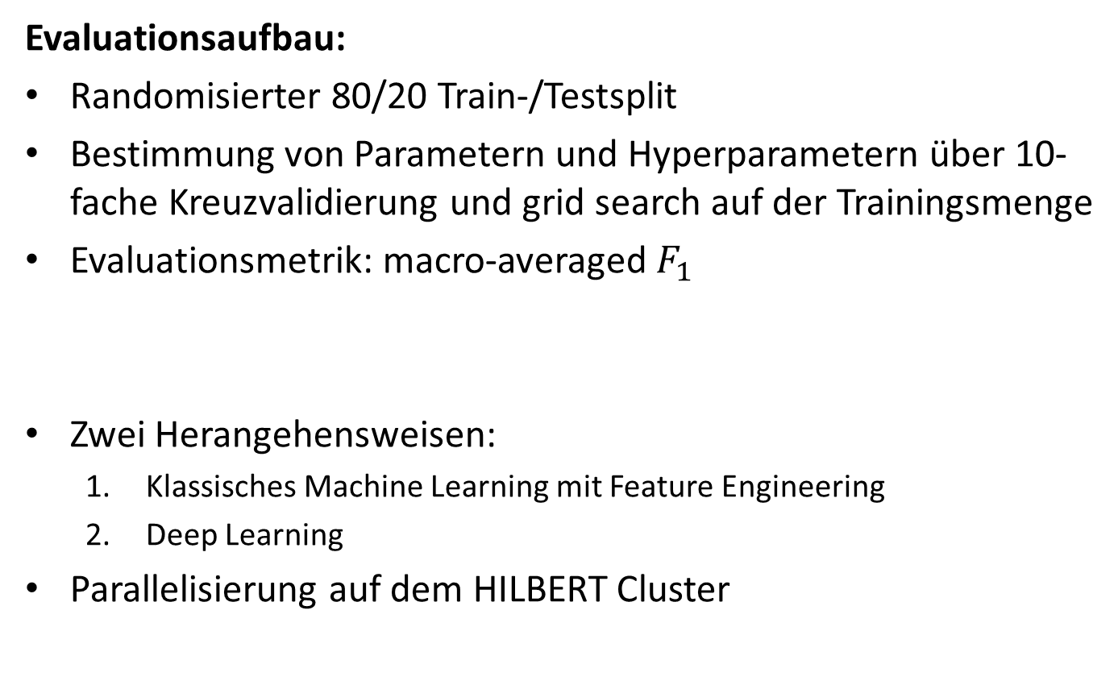
Forschungsverlauf / Forschungsbeitrag
Evaluationsaufbau:
Randomisierter 80/20 Train-/Testsplit
Bestimmung von Parametern und Hyperparametern über 10-fache Kreuzvalidierung und grid search auf der Trainingsmenge
Evaluationsmetrik: macro-averaged $F_{1}$
Zwei Herangehensweisen:
  Klassisches Machine Learning mit Feature Engineering
  Deep Learning
Parallelisierung auf dem HILBERT Cluster
$F_{1}(c)$ = $2⋅$ $\frac{precision\left(c\right)⋅recall(c)}{precision\left(c\right)+recall(c)}$
macro-averaged $F_{1}= \frac{1}{|C|}\sum_{c∈C}{F_{1}(c)}$

Slide 22
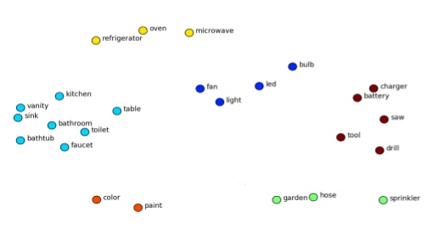
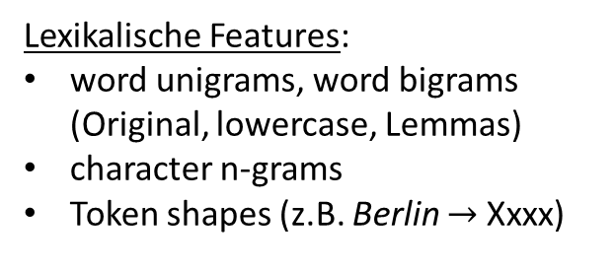
Forschungsverlauf / Forschungsbeitrag: Klassisches Machine Learning
Evaluation vieler Features und deren Kombinationen, u.a:
Lexikalische Features:
word unigrams, word bigrams (Original, lowercase, Lemmas)
character n-grams
Token shapes (z.B. Berlin Xxxx)
Strukturelle und syntaktische Features:
part-of-speech tag distributions (STTS tagset, universal POS tagset)
dependency distribution (TIGER tagset)
Punktuation
Anzahl an URLs
Indexposition des Satzes im Dokument
Tiefe des Kommentars in der Baumstruktur
Original:
Schwimmbäder sind toll
lowercase:
schwimmbäder sind toll
Embedding Features:
word embeddings
character embeddings
Topic Features:
LDA topic distribution (Wikipedia)
LDA topic distribution (THF Korpus)
Lemmas:
Subjekt
Schwimmbad ist toll
Prädikativ
Schwimmbäder sind toll
Unigramme: [Schwimmbäder, sind, toll]
Bigramme: [Schwimmbäder sind, sind toll]
Sentiment Features:
SentiWS
Nomen Verb Adjektiv
Ebenfalls evaluiert: diverse Gewichtungen, Filterungen und Dimensionsreduktion

Slide 23
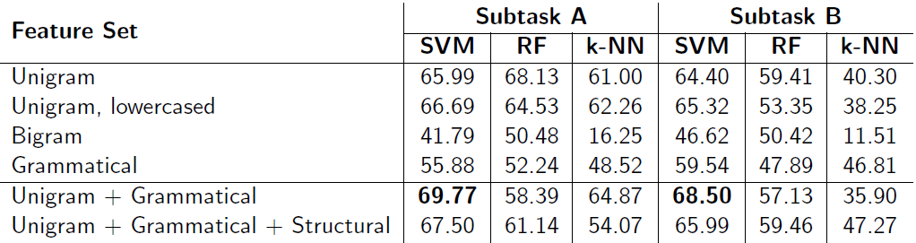
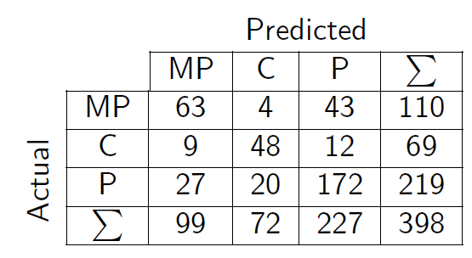
Forschungsverlauf / Forschungsbeitrag: Erster Prototyp
Ergebnisse des ersten Prototypens:
Beste Ergebnisse mit einer SVM (RBF-Kernel) und unigram + POS distribution + dependency distribution
MP = major position
C = claim
P = premise
Konfusionsmatrix:
Die Klassifikation von premises funktioniert gut
Major positions werden häufig fälschlicherweise als premise klassifiziert

Slide 24
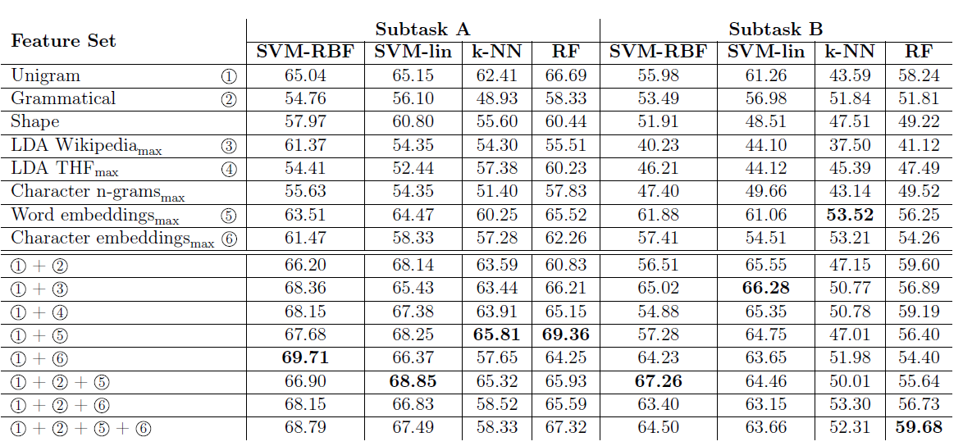
Forschungsverlauf / Forschungsbeitrag: Aktuelle Implementierung
Aktuelle Implementierung:

Slide 25

Forschungsverlauf / Forschungsbeitrag: Aktuelle Implementierung
Auszüge aus der Dissertation:
Kombination aus Unigrammen mit word embeddings oder character embeddings bringt eine Verbesserung gegenüber Unigrammen
Mit grid search können auch nicht optimale Parameter gefunden werden
Einige Features (z.B. shape oder SentiWS) liefern schlechte Ergebnisse
Beste Ergebnisse in aktueller Implementierung³ mit SVM + RBF Kernel:
  Subtask A: 69,71%
  Subtask B: 67,26%
³ github.com/Liebeck/ArgMining

Slide 26


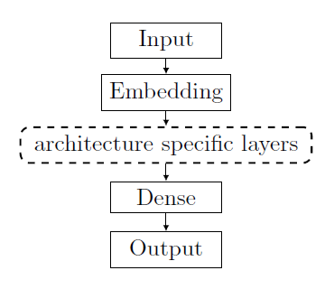
Forschungsverlauf / Contribution: Deep Learning
Vergleich von klassischem Feature Engineering mit Deep Learning
Problematisch: nur eine geringe Anzahl an Datenpunkten
Benchmarking von 6 Standardarchitekturen:
  Embeddings with random weights + LSTM
  Pre-trained embeddings + LSTM
  Pre-trained embeddings + two stacked LSTMs
  Pre-trained embeddings + two stacked bidirectional LSTMs
  Pre-trained embeddings + CNN
  Pre-trained embeddings + CNN + LSTM
Grid search über Hyperparameter: Anzahl Trainingsepochen, Dimensionen der LSTM Layer, Output Dimension CNN Layer, Kernelgrößen und dropout
Beste Ergebnisse mit Deep Learning:
  Subtask A: 68,51% (klassisches ML 69,71%)
  Subtask B: 68,59% (klassisches ML 67,26%)

Slide 27
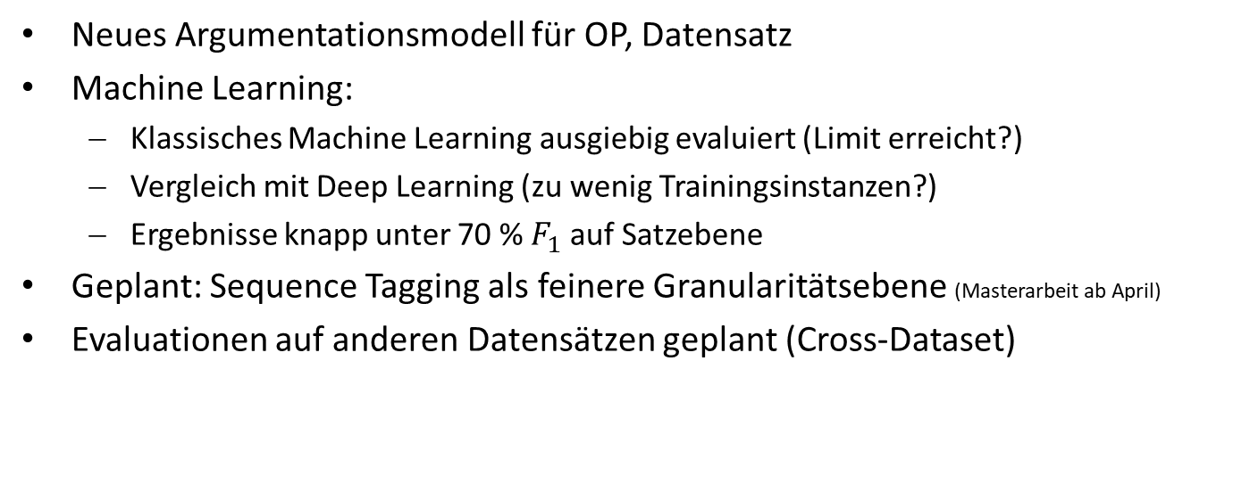
Zusammenfassung & Ausblick
Neues Argumentationsmodell für OP, Datensatz
Machine Learning:
  Klassisches Machine Learning ausgiebig evaluiert (Limit erreicht?)
  Vergleich mit Deep Learning (zu wenig Trainingsinstanzen?)
  Ergebnisse knapp unter 70 % $F_{1}$ auf Satzebene
Geplant: Sequence Tagging als feinere Granularitätsebene (Masterarbeit ab April)
Evaluationen auf anderen Datensätzen geplant (Cross-Dataset)

Slide 28
Topic Extraction

Slide 29
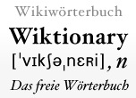
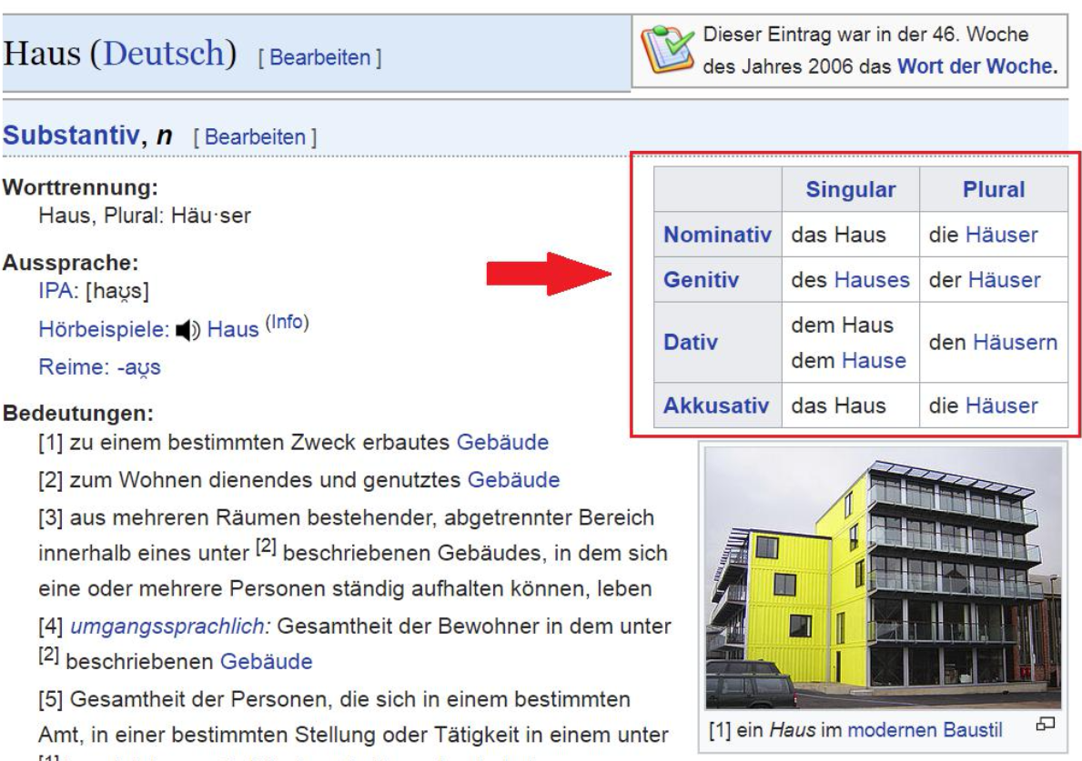

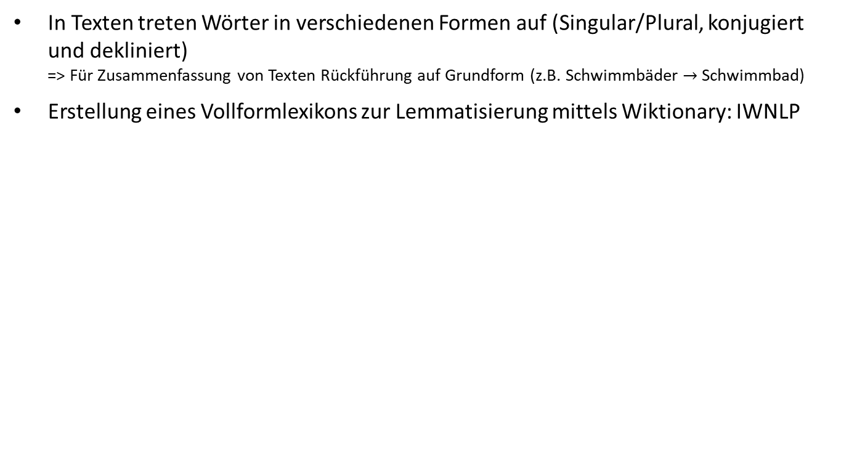
Preprocessing: Grundformreduktion mittels Wiktionary
In Texten treten Wörter in verschiedenen Formen auf (Singular/Plural, konjugiert und dekliniert)
=> Für Zusammenfassung von Texten Rückführung auf Grundform (z.B. Schwimmbäder Schwimmbad)
Erstellung eines Vollformlexikons zur Lemmatisierung mittels Wiktionary: IWNLP
Contributions mit IWNLP:
Open-source Parser von MediaWiki-Templates für Flexionen
Vollformlexikon unter CC-Lizenz
Software zur Lemmatisierung
www.iwnlp.com
Integration in NLP-Pipeline spaCy

Slide 30

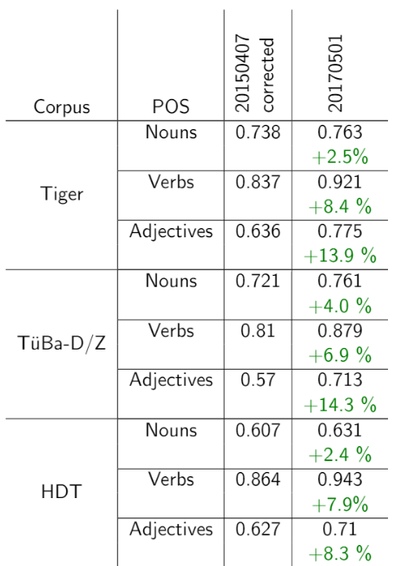
Preprocessing: Grundformreduktion mittels Wiktionary
Motivation / Hypothese 1:
  Automatisierte Methoden können durch „Vorschalten“ eines Vollformlexikons verbessert werden
Hypothese 2:
  Durch die kontinuerliche Arbeit der Wiktionary-User werden unsere Lemmatisierungsergebnisse mit der Zeit steigen

Slide 31
Themenextraktion
Für die Themenextraktion müssen im Vorfeld folgende Fragen geklärt werden:
  Welcher Inhalt soll für die Extraktion berücksichtigt werden? Nur bestimmte Wörter, wie z.B. Nomen?
  Welches Verfahren soll für die Extraktion und Zusammenfassung der Diskussionsthemen verwendet werden?
  Welche Visualisierung für Endnutzer?
  Soll der Endnutzer mit der Visualisierung interagieren können?
Im Rahmen der Dissertation wurden mehrere Online-Partizipations-verfahren untersucht: Hier nur Auszüge aus einem Verfahren

Slide 32
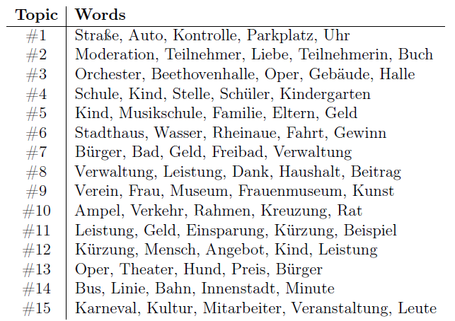
Themenextraktion
Wortwolken eignen sich nicht, da ein dominantes Diskussionsthema alle Wörter in einer Wortwolke einnehmen kann
Besser: Semantisch getrennte Themen extrahieren, z.B. mit Latent Dirichlet Allocation (LDA)
Hier am Beispiel vom Bonner Bürgerhaushalt 2011
#3: Bonner Beethovenhalle
#4: Verfügbarkeit von Schulen und Kindergärten
#1, #10: Autoverkehr
#7: Schwimmbad
#14: Öffentlicher Nahverkehr

Slide 33
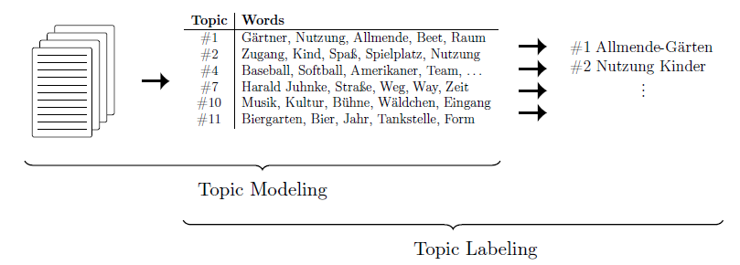
Zukünftige Arbeiten
Vergleich von Topic Modeling Verfahren (laufende Projektarbeit)
Vergleich von Visualisierungstechniken (laufende Projektarbeit)
  Erstellung eines Visualisierungstoolkits für Online-Partizipationsverfahren?
Interaktives Topic Modeling ausprobieren (startende Masterarbeit)
Topic Labeling
  prototypische Implementierung im Rahmen der Dissertation
  Datensatz für Deutsch erstellen, Crowdsourcing (startende Masterarbeit)

Slide 34
Zusammenfassung & Ausblick

Slide 35
Zusammenfassung & Ausblick
Zusammenfassung:
Interdisziplinärer Forschungsansatz war sehr erfolgreich
  Argumentationsmodell, Datensatz, Machine Learning
Themenextraktion: Notwendige Vorarbeiten erledigt, mehrere Verfahren auf Online-Partizipationsdatensätze angewendet und Ergebnisse diskutiert
  Geplant im Lehrstuhl: Entwicklung eines Themenextraktions- und Visualisierungstoolkits
Author Profiling: Erfolgreiche multi-linguale Methode entwickelt
Ausblick:
Ende 2017 erfolgte eine Codierung von zwei Datensätzen:
  Tempelhofer Feld
  Leitentscheidung Braunkohle
Zusätzliche Codierung sozialwissenschaftlicher Variablen zur Diskursforschung (z.B. Emotionen, Narrationen, Humor, Respektlosigkeit …)
Cross-dataset Evaluation wird ermöglicht

Slide 36
Bildquellen
Screenshot von leitentscheidung-braunkohle.nrw
Screenshot von https://tempelhofer-feld.berlin.de
Screenshot von https://buergerhaushalt.stadt-koeln.de/2016/buergervorschlaege
Google Maps Tempelhofer Feld: Bilder (c) 2018 Google, Kartendaten (c) 2018 GeoBasis-De/BKG ((c)2009),Google
Screenshot von https://tempelhofer-feld.berlin.de/
Gemeinderat: https://www.meinbezirk.at/eisenstadt/politik/grosshoeflein-spvp-als-koalition-stimmt-im-gemeinderat-gegen-das-eigene-projekt-m12979048,2190334.html
Word embeddings: https://towardsdatascience.com/deep-learning-structured-data-8d6a278f3088
Logos:
  keras.io
  spacy.io
  de.wiktionary.org
  Theano: https://ih0.redbubble.net/image.412878854.7617/flat,800x800,070,f.u1.jpg
  github.com
Screenshot von https://de.wiktionary.org/wiki/Haus
Grüner Haken: http://jedipedia.wikia.com/wiki/Datei:Haken.png

